Slide 1


ỦY BAN NHÂN DÂN QUẬN LONG BIÊN
TRƯỜNG MẦM NON TUỔI HOA
LĨNH VỰC PHÁT TRIỂN NGÔN NGỮ
TRUYỆN: BA ANH EM
Lứa tuổi: 5-6 tuổi
Giáo viên thực hiện: Nguyễn Thị Vân

Slide 2
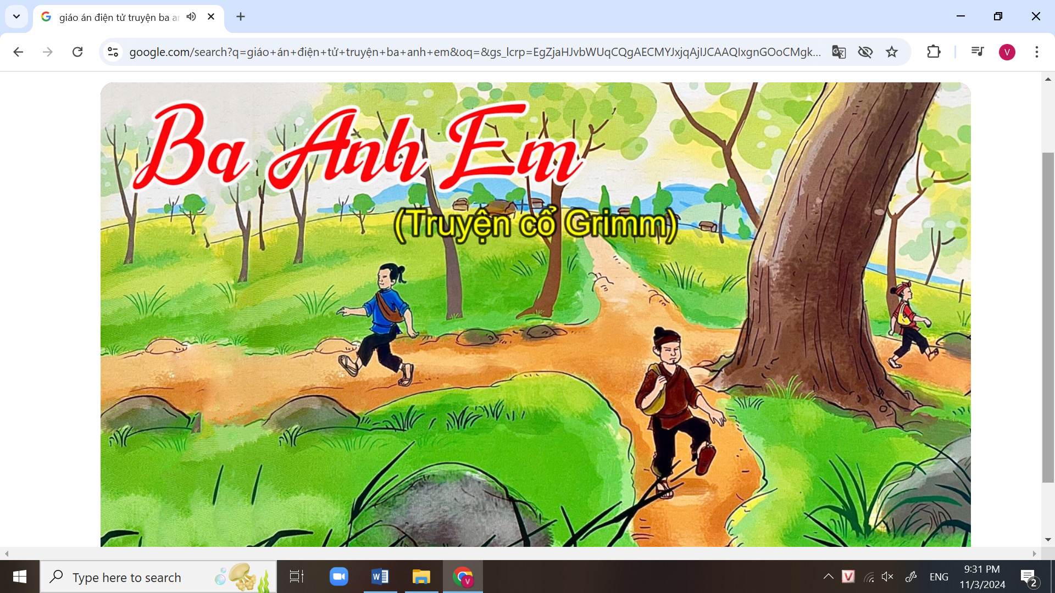

Slide 3
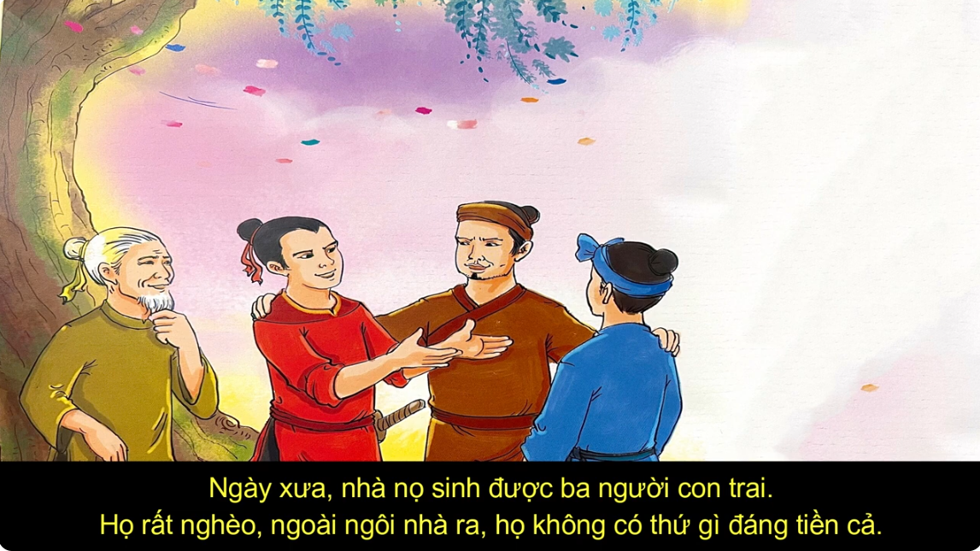

Slide 4
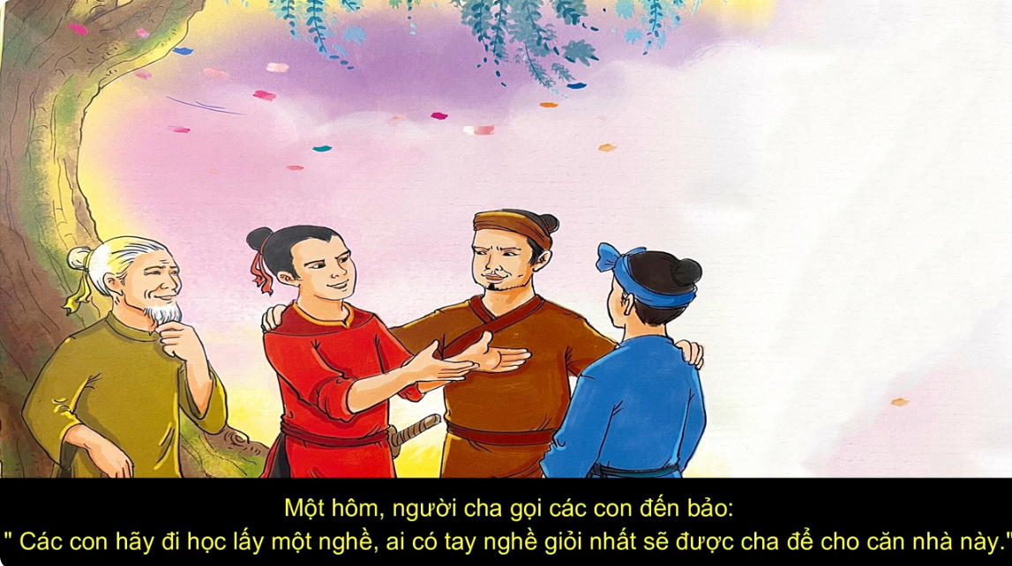

Slide 5


Slide 6
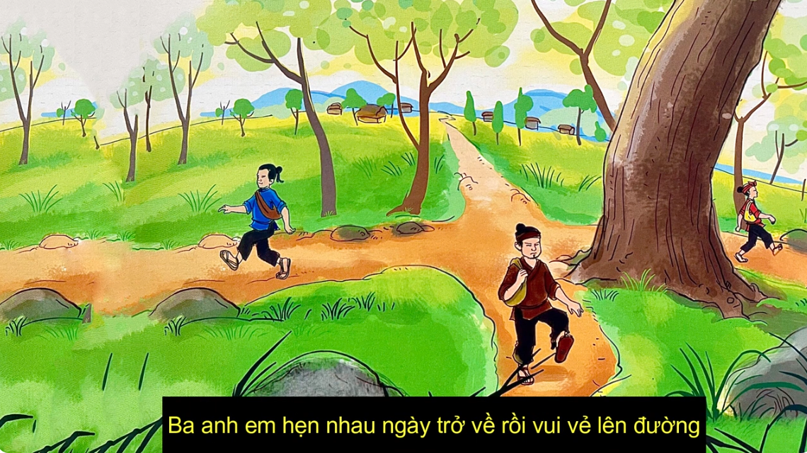

Slide 7


Slide 8
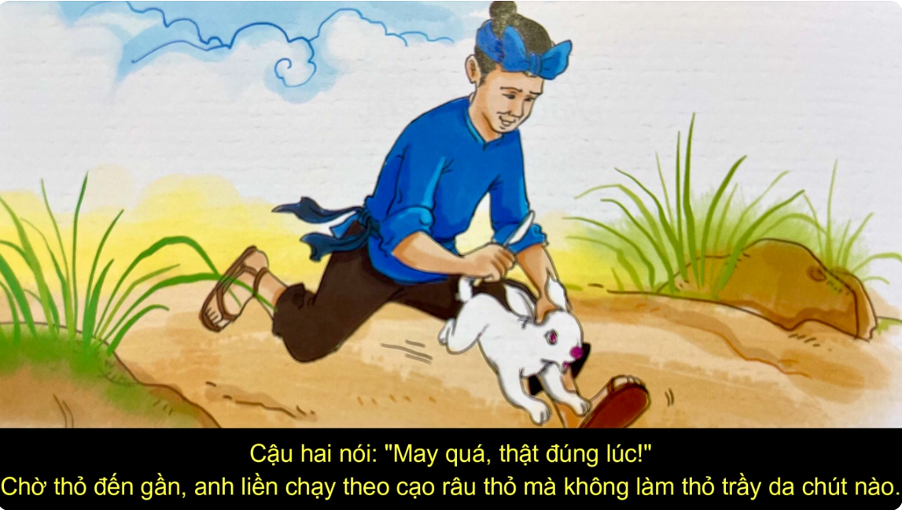

Slide 9
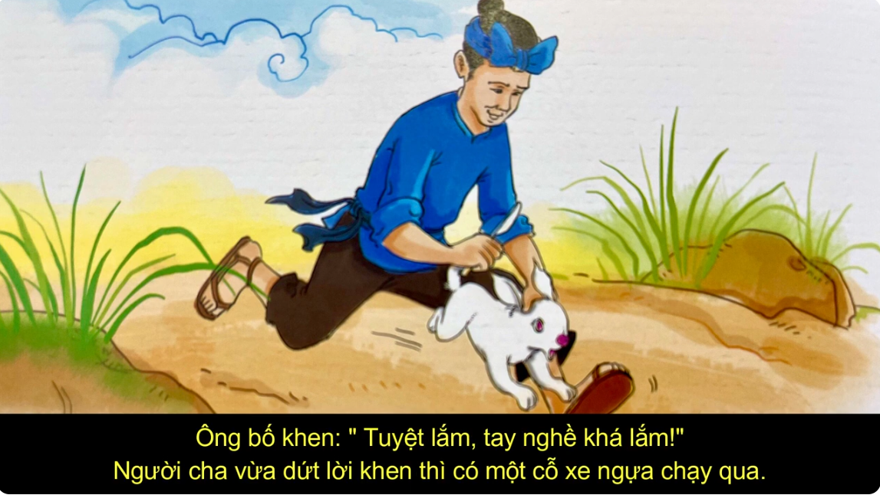

Slide 10
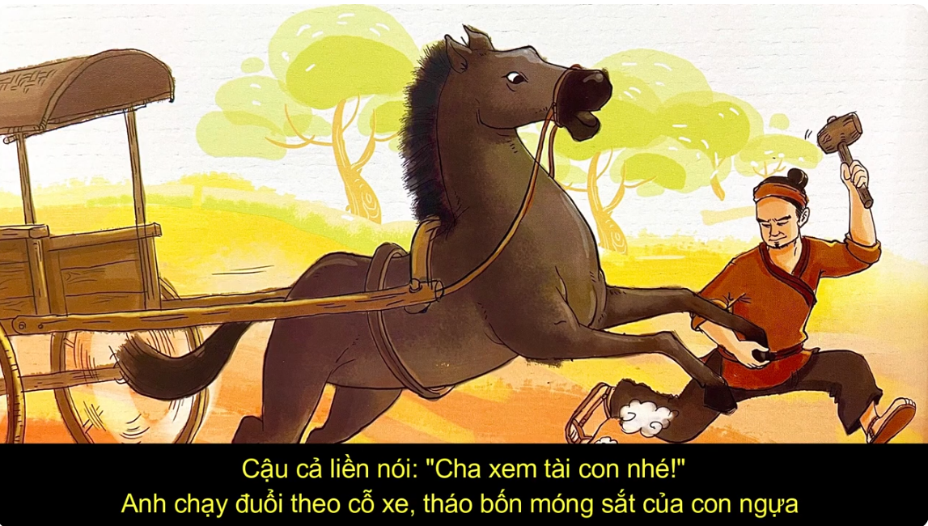

Slide 11


Slide 12
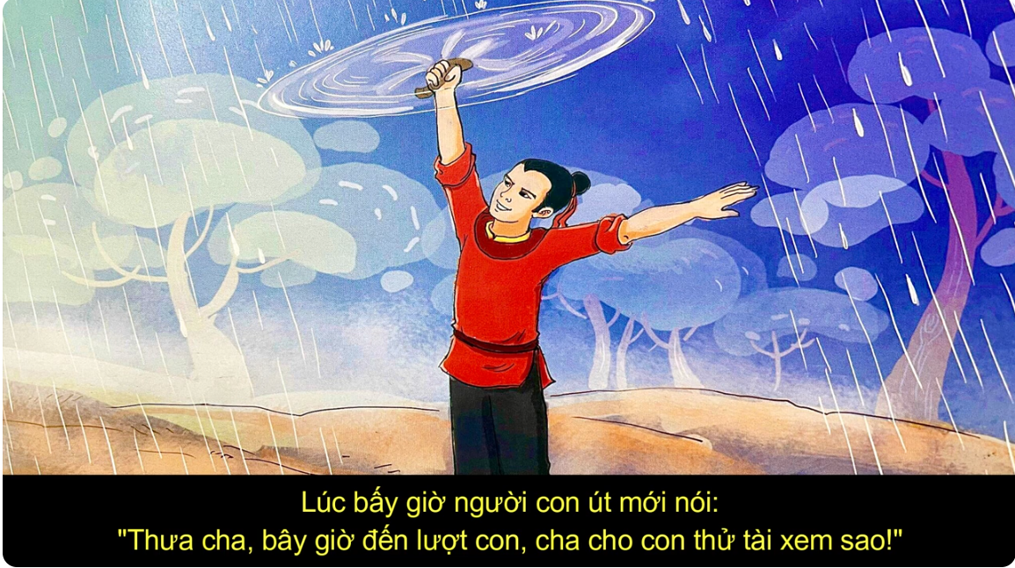

Slide 13


Slide 14


Slide 15


Slide 16


Slide 17


